Slide 1
菲菲：银行AI智能体
PC端银行助手，在连续对话中完成目标
读取本机Bank的真实结果，准备下一步，资金操作由用户本人确认
提交版20261028 · 本机模拟原型
Notes:
各位评委好，我们介绍菲菲，一个PC端银行助手。用户在连续对话里提出目标，菲菲读取本机模拟Bank的真实结果并准备下一步，再交给用户独立确认并按风险验证。菲菲自己从不批准资金操作。今天演示的账户、订单和验证都是本机模拟，提交版标识为20261028，详见技术文档。
来源：
docs/技术文档.md
docs/安全自评.md

Slide 2
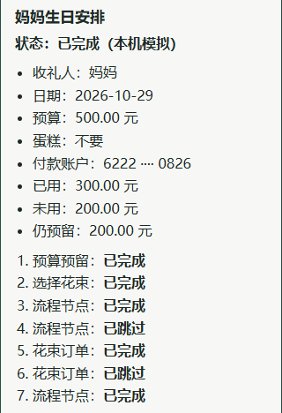
生日目标：一段对话办完
妈妈明天生日，预算500元
每一步依据本机银行回执续接
付300元，余200元仍预留
预算预留与付款分别确认
生日目标结果：实际PC界面局部截图
02
Notes:
用户提出明天给妈妈安排生日，预算500元，本次只选鲜花。菲菲先追问缺失信息，再读取实际目录，分别准备预算预留和订单卡。用户先确认预留，再独立确认付款。花费300元后，账户仍预留200元，页面依据本机回执展示。可选的蛋糕分支也使用同一预算。截图展示固定源码的实际PC页面，订单与资金均为模拟。
来源：
docs/技术文档.md
docs/安全自评.md

Slide 3
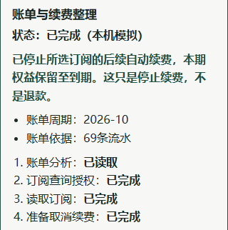
账单与续费：逐项确认，逐项取消
看账单，整理不需要的自动续费
按实际模拟流水分析月度账单
查询订阅和停止续费分别确认
取消后续续费，不退款
续费整理结果：实际PC界面局部截图
03
Notes:
第二个场景是账单和续费。菲菲先按月度分类读取本机账单，并提示异常，用户同意查询授权后，才读取订阅。取消订阅属于黄级操作，每一项都要用户单独确认，不会一次确认取消全部。真实银行与商户退订渠道尚未接入，这里取消的是本机模拟授权。截图为PC端实际完成页面。
来源：
docs/技术文档.md
docs/安全自评.md

Slide 4
智能体如何循环工作
规则推进目标，只读核对回执后，再回到目标
用户
提出目标
本人确认
API
核对本人身份
登记原请求
目标
观察并续接目标
可选模型规划
工具
观察与准备
不代表权限
回执
原键GET核对
不重发POST
数据库
整数分记账
持久化与幂等
确认
本人独立确认
按风险验证
Bank
归属与风险校验
准备待确认操作
回执（Receipt）写回后成为下一次决策的输入。
04
Notes:
架构是一个循环。请求经过API的身份校验和CSRF、Origin校验，进入目标控制器。控制器是有限的确定性规则，支持生日和账单续费两类目标，模型规划只在白名单内可选。控制器通过工具观察和准备，WASM只做受限计算，不产生金融权限。Bank用整数分记账，确认在事务内由用户完成。回执用原键GET核对，再回到目标。
来源：
docs/技术文档.md
docs/安全自评.md

Slide 5
风险分级
级别 | 示例 | 要求
绿 | 本人余额、账单查询 | 只读，直接返回
黄 | 当日累计（含待处理）转账不超过1000元；查询或取消订阅 | 明确确认
红 | 累计超过1000元的转账、挂失或解挂、模拟理财 | 确认，并完成绑定操作的本机演示验证
UNKNOWN：保留原状态，只读，不取消，不重试
05
Notes:
风险分三级。绿级是本人只读查询。黄级包括当日累计不超过1000元的转账，在途金额也计入累计。红级还需要绑定该操作的验证，比如卡片挂失和模拟理财。验证码246810是本机固定演示值，不是真实短信或MFA。结果未知时进入UNKNOWN，只读，不取消也不重试，避免重复扣款。
来源：
docs/技术文档.md
docs/安全自评.md

Slide 6
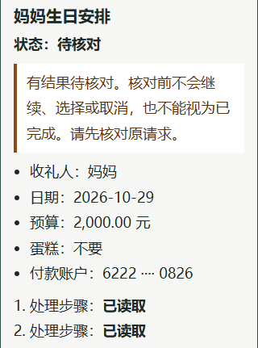
暂停、恢复与记忆
结果待核对时，暂停后续执行
暂停不改变资金，恢复不代替授权
未知结果只按原请求读取核对
长期笔记由本人明确保存
未知结果：实际PC界面局部截图
06
Notes:
这页展示暂停和未知状态。用户可以暂停、恢复或明确切换目标，同一焦点只有一个目标。暂停只修改目标状态，不会被当成授权。截图是UNKNOWN状态：浏览器仅保存控制请求的不透明原键，刷新后只用GET查询，旧验证码清空，已保存的暂停目标操作卡只读。工作记忆最长600秒，长期记忆只记用户明确要求的笔记，拒绝密钥和验证码。
来源：
docs/技术文档.md
docs/安全自评.md

Slide 7
六个业务方向
方向 | 已实现子集 | 未接
智能转账 | 收款人、定时授权、AA分摊 | 真实银行、常驻调度
账单分析 | 月度、年度分类与异常提示 | 真实银行数据
理财操作 | 问卷、产品对比、模拟申购赎回 | 实时行情与真实产品
卡片管理 | 状态、限额、交易锁与模拟消费 | 真实卡申请与卡组织
订阅代扣 | 查询、提醒与逐项取消 | 需商户办理的真实退订
跨场景联动 | 生日预算与模拟鲜花/蛋糕订单 | 真实商户与配送
以上功能均在本机模拟Bank内运行
07
Notes:
六个需求方向都做了有边界的子集，右列写明没有接入的部分。卡片和理财的红级操作使用本机演示验证，不是真实短信。I3提供受限的WASM计算，没有imports，资源也有限制，结果只作算术参考。代码生成默认未连接，只有服务器显式注入时才可用。我们没有做模型训练。
来源：
docs/技术文档.md
docs/安全自评.md

Slide 8
测试与证据
项目 | 结果 | 说明
银行后端 | 2614通过、1跳过 | 设置增补前完整回归
设置与相关API | 32及121项通过 | 组间重叠，详见测试说明
前端与PC | 500项通过、构建通过 | 生日与续费实际PC闭环
模型与样例 | 官方DeepSeek规划已验证 | 合成回放不代表识诈准确率
这些测试结果不代表反诈准确率，也不代表语音识别能力
08
Notes:
银行后端完整回归2614项通过、1项跳过，这一完整快照在设置入口加入前验证。之后模型设置模块32项通过、1项因Windows符号链接权限跳过，相关API等121项通过。测试组有重叠不能相加。前端500项全通过并构建成功，生日和续费在实际PC界面跑通。DeepSeek官方已返回合法余额计划，没有真实资金执行。
来源：
docs/技术文档.md
docs/安全自评.md

Slide 9
边界与下一步
菲菲运行在本机，资金操作始终由用户本人确认
当前边界
后续接入
• 未接入真实银行、商户、MFA和外部APP或IM
• 验证码246810是本机演示值，不是真实短信
• 真实接入需要银行另行授权
• 通过银行私有适配器接入
• 接入真实身份验证与商户服务
• 按银行环境完成联调与安全验收
详见技术文档与安全自评
09
Notes:
最后说明边界。菲菲目前只在本机运行，没有接入真实银行、商户、MFA和外部APP或IM，验证码也只是演示值。工具协议本身不代表银行授权。后续通过银行私有适配器、真实身份验证和商户服务完成接入，并在银行授权的环境中进行联调、隐私评估和安全验收。源码、技术文档和安全说明均在公开仓库提供。谢谢各位评委。
来源：
docs/技术文档.md
docs/安全自评.md

